Slide 1
CONCEPTOS BÁSICOS DE
CCTV
BIENVENIDOS

Slide 2
Programa
Definición y Propósitos de un CCTV
Componentes Básicos de un sistema de CCTV
Medios de transmisión
Dispositivos de registro
Elementos auxiliares y complementarios
Errores comunes

Slide 3
Definición y Propósitos de un CCTV

Slide 4
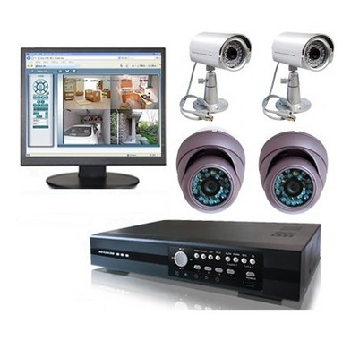
Circuito Cerrado de Televisión
Se define como un sistema de seguridad electrónica de soporte y respaldo a operaciones de seguridad, vigilancia y \o control.
Consta de dispositivos y equipos electrónicos que permiten realizar visualización, registro, administración, verificación, control y seguimiento de señales de video e imágenes en tiempo real.
Permite también la consulta de eventos registrados en el pasado con el fin de obtener evidencias e investigar acerca de incidentes o siniestros ocurridos.

Slide 5
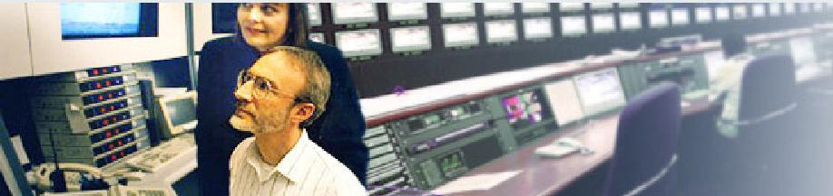
Objetivos del CCTV
El sistema de CCTV puede usarse para:
Monitoreo: Uno o varios operadores, ubicados en un cuarto de control
local o remoto, apoyarán la labor de vigilancia a través de las cámaras
ubicadas en los puntos críticos de la instalación.
Registro: La grabación del video de todas las cámaras es fundamental
para usarlo como evidencia en casos donde se requiera acudir a instancias
legales.
Persuasión: Combinado con el uso de avisos indicando la existencia de
cámaras, sirven como elemento disuasivo.

Slide 6
Uso del video de seguridad
El CCTV protege , aporta valor y aumenta la confianza
Aun cuando las cámaras de Seguridad graban algunas imágenes criticas, usualmente es necesario mucho trabajo de investigación para “cosechar” una imagen útil en la práctica.
El campo de video forense permite a la policía hacer un mejor escrutinio de clips de video en busca de pistas.
Los analistas tratan de mejorar las imágenes con la magia de SW de tratamiento de imagen. De hecho, frecuentemente logran, convertir malas imágenes en evidencia útil.

Slide 7
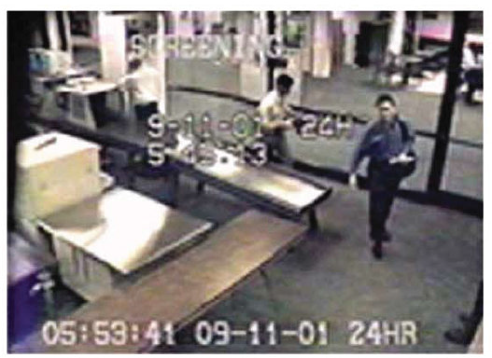
Uso del video de seguridad
Estas son las “ supuestas” imágenes de CCTV de los terroristas del 9-11.
No son las mejores imágenes, pero ¿alguien le dijo al integrador cual era el resultado final que quería?

Slide 8
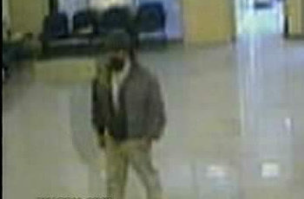
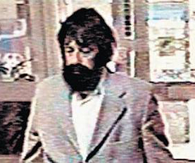
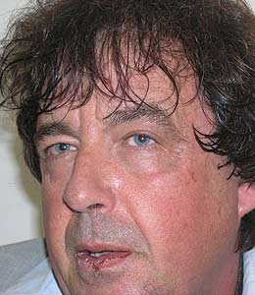
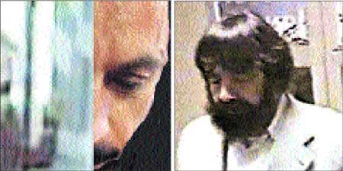
Uso del video de seguridad
Estas son de Jaime Giménez Arbel “atracador” bancos apodado el solitario.
• UNA foto o frame es suficiente para procesar criminales, una sola
buena foto puede marcar la diferencia.

Slide 9
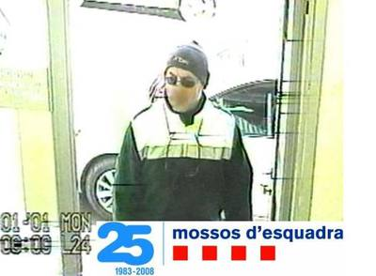
Uso del video de seguridad
Un constructor leridano imitador del solitario.
En tres meses, el Solitario catalán perpetró cuatro robos en pequeñas localidades de Lleida y Huesca. Después amplió su radio de acción. Pero en ese quinto golpe, en Ascó (Tarragona) los Mossos le estaban esperando. El constructor se había hecho con un botín de unos 80.000 euros.

Slide 10
Componentes Básicos de un sistema de CCTV

Slide 11
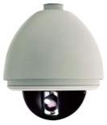
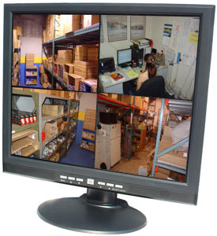
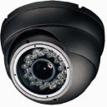
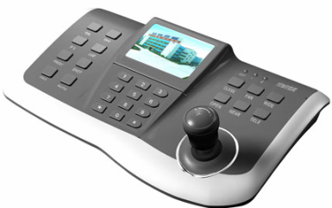
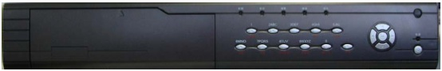
Componentes Básicos de un sistema de CCTV
Cámaras
(Elementos de Captura)
Medios de Transmisión
Dispositivos de registro
Elementos auxiliares y complementarios

Slide 12
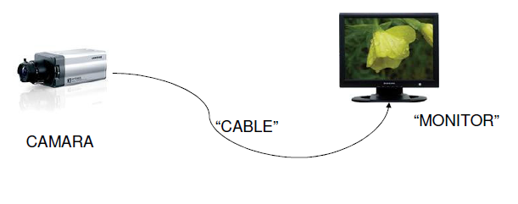
Componentes Básicos de un sistema de CCTV
La forma más sencilla de sistema de CCTV es un conjunto Cámara - Medio de transmisión – Monitor

Slide 13
Propósito de la Cámara
Las cámaras y sus lentes se eligen para tener los propósitos:
Disuasión: Hasta en “los chinos” se venden cámaras falsas “fake” para disuadir frente a robos.
Control de congestión: 30 pixeles o 5% de la imagen.
Identificación de placas: 30 pixeles o 5% de la imagen.
Detección: Se sabe que hay una persona en la escena. Al menos 60 pixels o 10% de la pantalla.
Reconocimiento: Se puede reconocer la persona si se conoce previamente. Persona 290 pixels o 50% imagen.
Identificación facial: Poder tener un retrato sin conocer la persona. La cabeza debe ser mayor de 90 pixels y la persona ocupar el 100% o más.

Slide 14
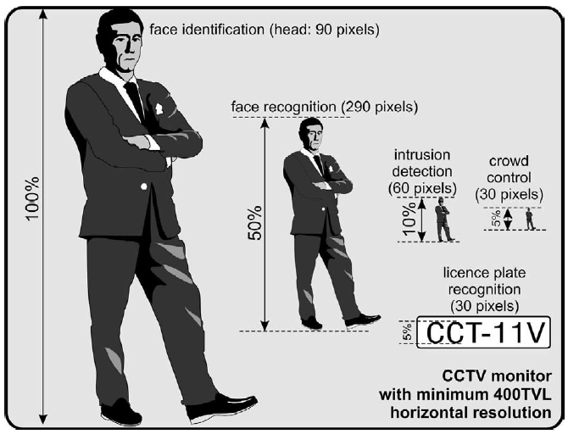
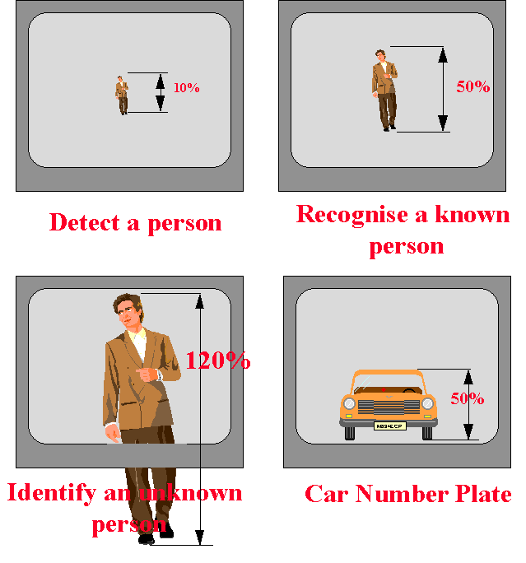
Propósito de la Cámara

Slide 15
Componentes Básicos de un sistema de CCTV
Cámaras

Slide 16
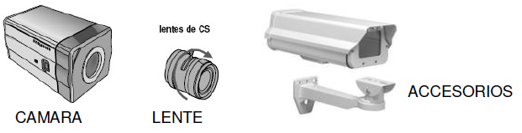
Componentes Básicos de un sistema de CCTV- CAMARA TIPO CAJA
Las cámaras tipo caja permiten seleccionar la lente de acuerdo al campo de cobertura que se desea, estos elementos vienen por separado:
- Cámara (elemento Sensor)
- Lente
- Accesorios (Cubierta, fuente, soporte, etc…)

Slide 17
http://www.starligh.com/cctv/calcular-lente.html http://www.axis.com/global/en/tools/lens-calculator
Mide al distancia que hay entre tu cámara y el área que deseas observar.
Mide el ancho del área que deseas observar.
Divide distancia medida entre la medida del ancho.
Averigua el tamaño del sensor de tu cámara y multiplica la respuesta conseguida en el Paso 3 por el multiplicador correspondiente.
Pulgadas | cm | Multiplicador
1” | 2,5 | 12,8
2/3” | 1,6 | 8,8
½” | 1,2 | 6,4
1/3” | 0,8 | 4,8

Slide 18
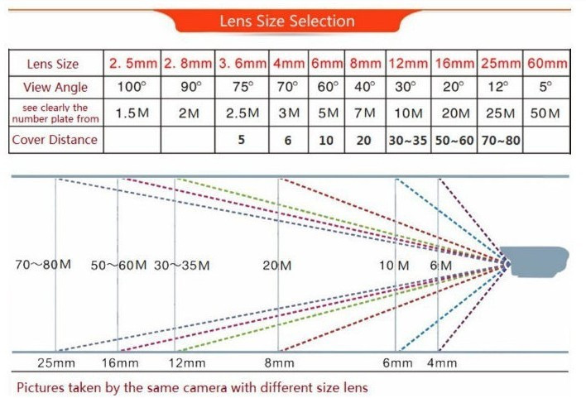
Tabla con lentes, ángulos y distancias.

Slide 19
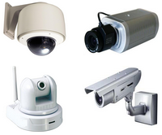
Componentes Básicos de un sistema de CCTV
Cámaras
De acuerdo al tipo de cámaras se pueden tener varias clasificaciones:
Interiores y exteriores
Fijas y Móviles o Dinámicas
Analógicas e IP

Slide 20
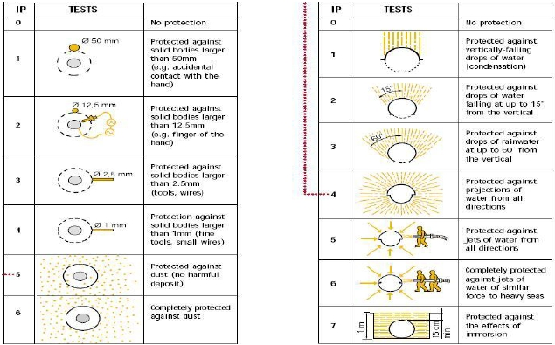
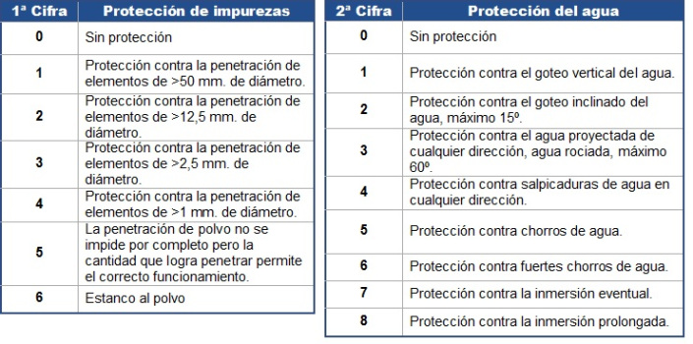
Qué es la clasificación IP?
La clasificación IP (Ingress Protection) indica el grado de protección que tiene un equipo electrónico o su cubierta contra ingreso de objetos sólidos, polvo, agua y contacto accidental.
NO IP 66
IP 66

Slide 21
Housings Diferentes tipos
Explosion Proof
Protección de adentro hacia afuera. Protege al ambiente de cualquier chispa o explosion que se pueda presentar en la cámara.
Proof Explosion
Protección de afuera hacia adentro. Protege la cámara de explosiones externas.
Bullet Proof
A prueba de Balas, hechos de acero inoxidable de 12 awg y vidrio en lexan de 14”.
Vandal Proof
Protege a la cámara de ataques vandálicos como golpes, pedradas, etc.

Slide 22
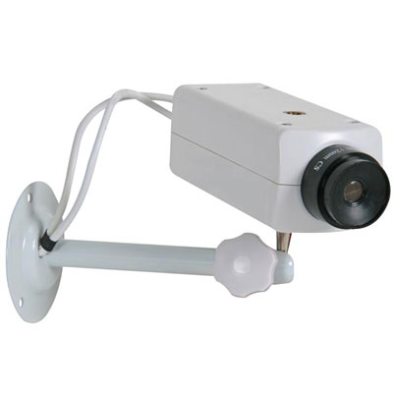
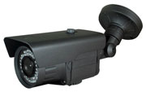
Cámaras
Interiores y exteriores
Estos términos se refieren a la instalación de las cámaras en ambientes interiores o exteriores de acuerdo a la estructura física y los materiales de fabricación de las cámaras.
Las cámaras hechas con carcasas metálicas y de forma más robusta, corresponden a ambientes hostiles, que comprenden humedad, polución exposición a sol y a condiciones climáticas extremas.
Las cámaras interiores están fabricadas con materiales menos robustos y su diseño es más delicado.

Slide 23
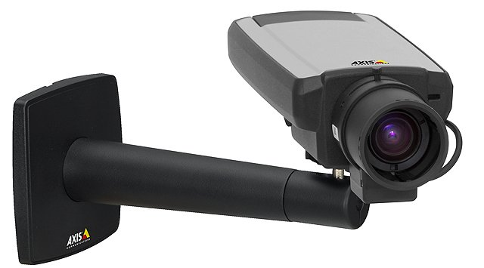
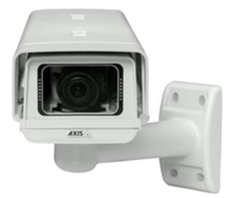
Cámaras
Fijas y móviles
Esto corresponde a la disposición de las cámaras dependiendo de los lugares en donde sean instaladas.
Las cámaras fijas se emplean para vigilancia de puntos críticos, como son:
Accesos peatonales y vehiculares
Checkpoints de aeropuertos
Mostradores de bancos
Entradas a edificios oficiales ministerios,
Zonas de gran importancia.
Las cámaras móviles se instalas para:
Economizar
Realizar seguimientos manuales o automáticos
Casos es los que hay un operador tras el sistema

Slide 24
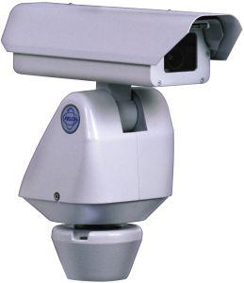
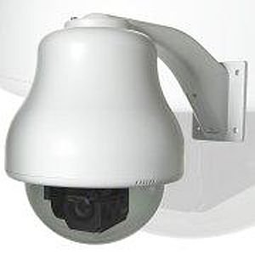
Cámaras
Fijas y móviles
Las cámaras móviles o dinámicas tienen características que las hacen más completas que las fijas debido a que se comunican, mueven y operan con comandos que se envían desde un controlador.
Sus capacidades son mayores y siempre que se instalan deben ser respaldadas por varias cámaras fijas.

Slide 25


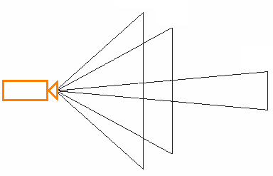
Cámaras Dinámicas
PTZ hace referencia a las funciones de:
Paneo - Pan → Movimiento o giro horizontal 350 ó 360º
Inclinación - Tilt → Movimiento o giro vertical 90 ó 180º
Zoom
El modelo mas popular de cámara PTZ es el domo, debido a que
su forma le permite girar mas rápido, ser mas estético y ocupar
menos espacio, a la vez que ofrece gran alcance y versatilidad.
Se pueden encontrar cámaras que solo tengan algunas de estas funciones (Ej: una cámara PT tendrá la función de Paneo e Inclinación, pero no la de zoom).

Slide 26
¿Qué es necesario hacer o configurar para mover cámara PTZ?
1) Configurar ID, Protocolo y baudios en cámara a través de microswitches y poner los mismos en el DVR o Keyboard.
2) Habilitar el modo PTZ, pueden ser habilitar presets, tour, columpio… en DVR
3) Tener conectado correctamente el bus RS 485:
Es un sistema de conexión en serie mediante un bus diferencial de 2 hilos A(+) y B(-) de par trenzado que permite una longitud máxima de 1200m a 100 kbps y 10 Mbps hasta 12 metros, comunicación half-duplex (es bidireccional pero no simultáneo ) y que admite 32, 128 o 256 estaciones en el mismo bus añadiendo dos resistencias de 120Ω una en el elemento inicial y otra al final de la línea. Alimentación única de +5V.

Slide 27
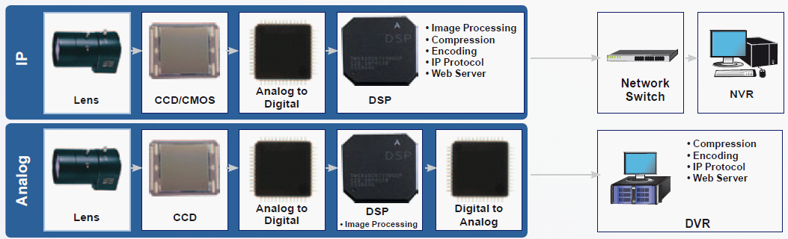
Cámaras
La señal analógica proveniente del sensor es convertida en una señal digital y luego es enviada a un circuito DSP (Digital Signal Processing). Luego, la señal vuelve a ser convertida de digital a analógica y transmitida entonces al DVR (Digital Video Recorder), donde se comprime y se almacena.
Para una cámara IP la imagen es posteriormente comprimida internamente y transmitida vía IP y será entonces almacenada en un NVR (Network Video Recorder) que corresponde a un software montado sobre algún sistema operativo recibiendo la señal IP.

Slide 28
Cámaras Parámetros
Parámetros de funcionamiento de las cámaras
1. Sensor y Formato
2. Resolución
3. Sensibilidad BASICOS
4. Color, B/N, Cambio
5. Suministro de Voltaje
6. BLC – WDR (Back Light Compensation)
7. AES (Automatic Electronic Shutter)
8. AGC (Automatic Gain Control)
9. AWB (Automatic White Balance) PROFESIONALES
10. Gamma
11. Relación Señal a Ruido. SNR
12. Panorámicas
13. Antiexplosión

Slide 29
Cámaras Parámetros IVS
Parámetros de funcionamiento I.V.S. Intelligent Video Surveillance
1. Reconocimiento facial – Hikvision 399euros
2. Seguimiento automático PTZ Auto Tracking
3. Conteo de personas -Hikvision 1400 euros
4. Traspaso de líneas (Tripwire)
5. Objetos abandonados
6. Objetos desaparecidos
7. Mapa de calor y Térmicas (incendios forestales, centrales eléctricas, cuartos de comunicaciones, fronteras, mantenimiento preventivo) 2700 euros a 4000euros en motorizadas
8. Panorámicas
9. ANPR o LPR Automatic number-License plate recognition
Dahua 778,88 euros
10. 3DNR 3D Noise Reduction
11. HLC High Light Compensation

Slide 30
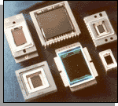
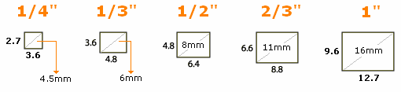
Cámaras
1. Sensor y formato
El sensor de imagen es un semiconductor de silicio diseñado para capturar los fotones (partículas de luz) y convertirlos en señales eléctricas.
Existen varios tipos de sensores de imágenes: CCD (Coupled Charge Device) y CMOS (Complementary Metal Oxide Semiconductor).
El formato de una cámara (1/3”, 1/4”, etc.) indica el tamaño del sensor de imagen de ésta.

Slide 31
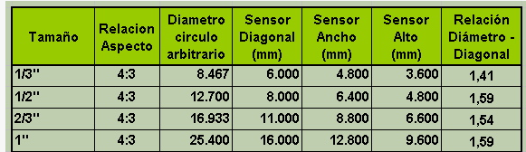
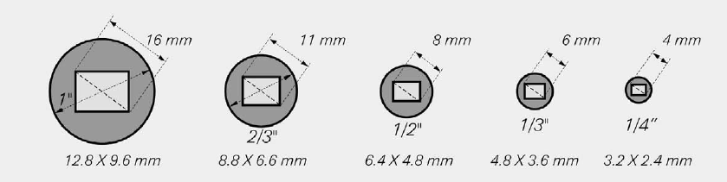
Cámaras

Slide 32
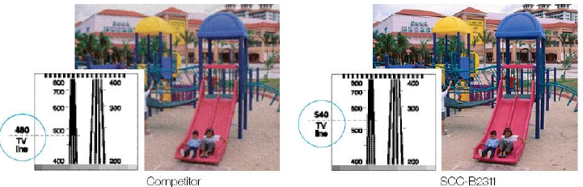
Cámaras- Resolución
La resolución de una cámara define cuánto detalle puede reproducir una cámara. Cuanto mayor sea el número de píxeles o Líneas de TV (TVL) , más nítida será la imagen.
RV = Contada de arriba hacia abajo, estándar NTSC = 525, PAL 0 625
RH = Contada de lado a lado
Puntos o píxeles horizontales y verticales

Slide 33
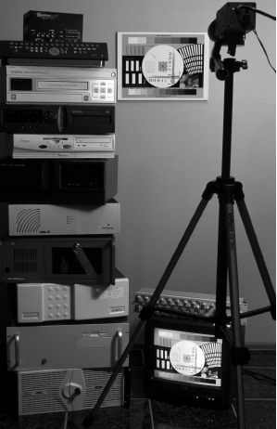
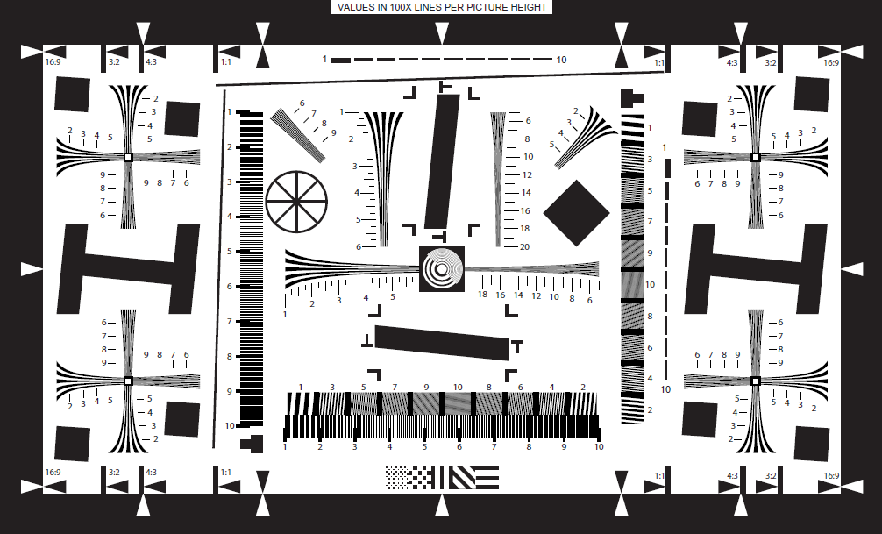
Cámaras
2. RESOLUCIÓN

Slide 34
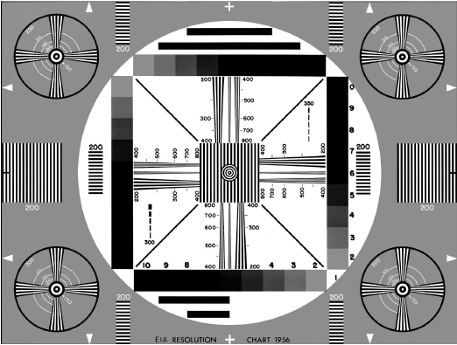

¿QUÉ ES RESOLUCIÓN?
La resolución se mide usando “patrones de prueba”. La resolución
indicada en los catálogos es la horizontal, pues la vertical está
determinada por el formato NTSC (350 líneas de TV)

Slide 35
Resoluciones y nomenclaturas típicas
para cámaras CCTV
Analógicos
QCIF: 176 x 120 pixels – half the height and width compared with CIF
CIF: 352 x 240 pixels
2CIF: 704 x 240 pixels – twice the width of CIF
4CIF: 704 x 480 – twice the width and height of CIF
D1/WD1/Full D1: 720 x 576 pixels (PAL), or 720 x 480 pixels (NTSC)
960H Sony 30% mas resolución que D1 960 x 576 px(PAL) or 960 x 480 px(NTSC)
Alta Definición
720p HD: 1280 x 720 pixels
960p HD: 1280 x 960 pixels
1.3 MP: 1280 x 1024 – MP (or Megapixel), indicating one million pixels or more
2 MP: 1600 x 1200 – 2 million pixels
1080p HD: 1920 x 1080 – 2 MP
3 MP: 2048 x 1536 – 3 Megapixel
5 MP: 2592 x 1944 – 5 Megapixel
4K: 3840/4096 x 2160 (4K UHD) – twice the line resolution of 1080p in ultra-high definition- próximo a 8 Megapixel

Slide 36

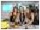

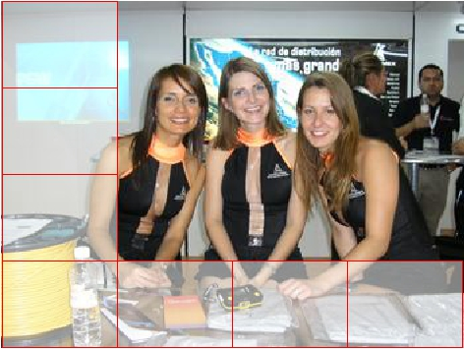
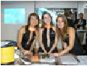
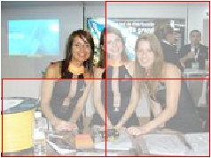
Resoluciones: También se expresa en pixeles.
SQCIF = 128 X 96
QCIF =176 X 144
CIF = 352 X 288
16CIF = 1408 X 1152
4CIF = 704 X 576

Slide 37
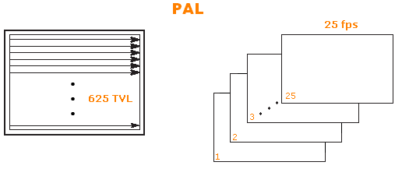
Cámaras
PAL:
PAL (Phase Alternate by Line): Es el estándar para sistemas de televisión a color usado en Europa, China, Malasia, Australia, Nueva Zelanda, Medio Oriente y algunas partes de África. Utiliza un sistema de escaneo entrelazado de 625 líneas por Frame / 25 Frames por segundo.

Slide 38
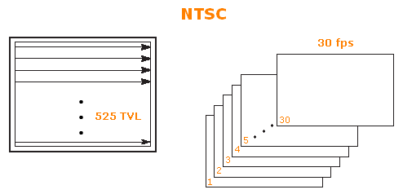
Cámaras
NTSC:
NTSC (Nacional Televisión Systems Committee): Es el estándar para sistemas de televisión a color usado en Norte América, Japón y algunas partes de Sur América. Utiliza un sistema de escaneo entrelazado de 525 líneas por Frame / 30 Frames por segundo.

Slide 39
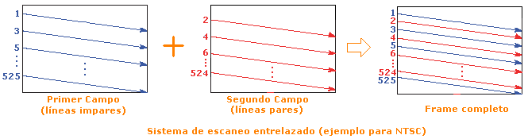
Cámaras
Entrelazado (Interlace):
Se refiere a escanear cada línea de TV en una imagen como el primer "campo" (field) y luego escanear las líneas entre estas como el segundo "campo".
En el primer escaneo, de arriba a abajo de la imagen, sólo las líneas impares (1, 3, 5,7...525) son escaneadas. En el siguiente escaneo, solo las líneas pares (2, 4, 6, 8,10...524) son escaneadas.

Slide 40
Cámaras
Píxeles:
El área de captura de imagen del chip CCD está formada por una cantidad de foto-sensores independientes. Cada uno de estos foto-sensores es conocido como Pixel.
Existen 2 formas en las que se puede especificar el número de píxeles:
“Píxeles reales”, que es un conteo de cada píxel presente en el CCD
“Píxeles efectivos”, que son un conteo de todos los píxeles utilizados para almacenar la imagen.

Slide 41

Cámaras
3. SENSIBILIDAD
Expresa el mínimo nivel de iluminación con el que la cámara puede adquirir imágenes y se expresa en LUX.
Entre menos LUX menos es la cantidad mínima de iluminación requerida para la toma de imágenes.
1 Lux corresponde a la intensidad de iluminación de una vela a una distancia de 1 metro. (1 lumen/m2 ).
Se debe medir con fotómetro y elegir una cámara 10 veces mejor que la lectura.
Práctica de medición de luxes en interior y exteriores luz natural y artificial.

Slide 42
Cámaras Sensor
1. Sensor CCD vs CMOS
 | CCD Cámaras analógicas | CMOS Sony STARVIS IMX327
Consumo de Potencia | Hasta 100 veces CMOS | Baja
Sensibilidad a la LUZ | Mucha | Alta
Ruido-granulado | Poco | Medio y Bajo en sensores modernos
Precio | Más caro | Más barato
 | Bosh 1 a 0,06lux B/N LG o,05 lux SNR 52dB Panasonic Sony 0,15 AGC on SNR 55 dB | Foscam Dahua 0,01 lux 30 ire Hikvision Ultra Low Light

Slide 43
Vídeos comparativos
Tvi cameras compared Hikvision Sony starlight starvis day-night cameras colour at night cctv
WiFi Security Cameras Night Vision Comparison - Ring, Nest, Arlo, Reolink Blink, Yi
Security Camera Resolution Comparison: 720p, 1080p, 5MP, 4K, and 180 & 360 Panoramic 12MP

Slide 44
Cámaras
4. COLOR VS BLANCO Y NEGRO
Color:
Mayor Información
Funciona para condiciones de Iluminación buenas o medianas
98% casos
Blanco y Negro
Siempre que hay baja iluminación y esta no se puede mejorar
Cuando se requiere mucha resolución
Cuando el precio OBLIGA

Slide 45
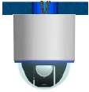
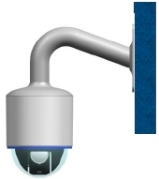

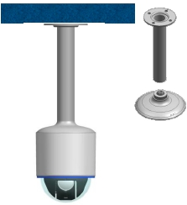

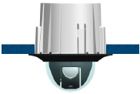
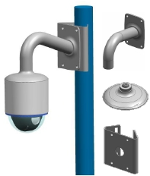

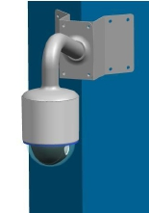



Varias opciones de montaje
Surface Mounting
Wall Mounting
Ceiling Mounting
SCX-300WM
SCX-300HM
SCX-300CM
SCX-300HM
Flush Mounting
Wall Mounting with
Wall Mounting with
POLE MOUNT
CORNER MOUNT
SCX-DF300W
SCX-300WM
SCX-300HM
SCX-300PM
SCX-300WM
SCX-300HM
SCX-300KM

Slide 46


Soportes para hacer Cámaras Dinámicas
SCANNER
Los scanner proveen movimiento horizontal únicamente (PAN), pueden ser de interiores o exteriores y el tamaño es directamente proporcional al peso del conjunto cámara, lente transformador, housing. Puede ser automático (auto pan) o controlado remotamente. El movimiento vertical se realiza manualmente y se fija en el momento de realizar la instalación del equipo.
PAN – TILT AXIS YP3040 567,48 €
Proveen movimiento horizontal (PAN) y vertical (TILT), pueden ser de interiores o exteriores, el tamaño es directamente proporcional al peso del conjunto cámara, lente transformador, housing. Requiere controlador independiente para su manejo. Para estos casos ya se recomienda una cámara con lente zoom.

Slide 47


Slide 48

Cámaras Dinámicas
DOMOS
Los domos son conjuntos que integran una solución de cámara, movimiento horizontal (PAN), movimiento vertical (TILT) y zoom en una misma unidad. Pueden incluir cubiertas para interiores o exteriores y son la nueva generación de cámaras móviles

Slide 49
Cámaras
5. SUMINISTRO DE VOLTAJE
ALIMENTACION ENERGIA 24 VAC
Alimentada por transformador
Permite mayor Longitud de Cableado frente a la alimentación en DC
No requiere polaridad
Pueden conectarse varias cámaras al mismo transformador
Tienden a sufrir daños eléctricos, INDUCCIÓN
A mayor voltaje AC mayor es el riesgo humano

Slide 50
Cámaras Atenuación
Cálculo de sección en alterna monofásico (230V): S = (2·c·ro·P·L)/(e·U) Cálculo de sección en continua: S = (2·ro·P·L)/(e·U) o S= L * I
28*e
S: Sección calculada (mm2) ro: Resistividad del conductor a la temperatura de servicio (Omh·mm2/m) P: Potencia activa (w) L: Longitud de la línea (m) e: Caída de tensión máxima admisible en (V) U: Tensión nominal de la línea (V)
c: Incremento de la sección en alterna (c=1,02)
Calculadora1 Calculadora2 Calculadora3

Slide 51
Cámaras
ALIMENTACION ENERGIA 12 VDC
Puede usarse en aplicaciones móviles
Requiere de alimentación con polaridad correcta
Longitudes menores a 30m, SUBTENSIÓN p.c.t.
Usualmente una fuente por cámara.
Pueden ser alimentadas con fuentes y baterías
Tips
Circuito de Alimentación siempre en estrella y todo debe salir de la misma fase
Cuando se usa otra fase se requieren ground isolators (aisladores de tierra)
Uso de UPS-SAIs

Slide 52


ALIMENTACION ENERGIA 12 VDC
Otra opción es utilizar fuentes de más tensión y módulos de salida
ajustables en las cámaras

Slide 53



Slide 54


Slide 55
PoC
Este sistema consiste en alimentar las cámaras a través del propio cable coaxial.
Simplifica instalación y cambio de equipamiento
Permite utilizar cámaras en alta definición
Las longitudes alcanzables son de 100metros

Slide 56
POE Power over Ethernet
Apagar o reiniciar por comandos SNMP (Simple Network Management Protocol)
Se pueden conectar a SAI Central
A través de la LAN
Evitas necesidad de base de alimentación
Evitas que la fuente sea regulable según distancia
Ahorra espacio
Ahorraría dinero si ya tienes instalación LAN
Potencia suministrada 10-13W
5 Tipos, pasivo, modo B separado, modo A mezclado, modo B separado gigaethernet, modo A mezclado gigaethernet

Slide 57
ePOE Enhanced Power over Ethernet
Ethernet cable to span 800 m (2624 ft)
Switch Supply Voltage: 48 VDC
CAT5E/CAT6 Cable, Maximum DC Resistance: < 10 Ω / 100 m (328 ft)

Slide 58

Cámaras
6. Compensación de contraluz (BLC)
Se aplica en casos en los que se tiene una gran cantidad de luz en el fondo y muy poca iluminación en el frente.
Esta función permite a la cámara reducir el nivel de video en las áreas brillantes en muchos casos sobresaturándolas y, a la vez, amplificar la señal del centro para reproducir la señal de video total como una señal de video promedio, agregando mayor detalle a las áreas más oscuras de la imagen.
Útil en edificios, parkings y salas con ventanas exteriores.

Slide 59

WDR (Wide Dynamic Range)
HDR (High Dynamic Range)
WDR (Rango Dinámico Amplio) es una tecnología con la cual la
cámara es capaz de corregir problemas de contraluz, entregando
la escena más equilibrada.
El ojo humano tiene un rango dinamico de 1000 a 1

Slide 60


Slide 61

Cámaras
7. Control Automático de Ganancia (AGC)
Esta función toma el nivel de video existente y lo amplifica para producir una imagen cuando los niveles de luz son muy bajos. Es decir garantiza el nivel de la señal 1Vpp
Esta función no sólo amplifica la señal de video, sino también cualquier ruido asociado con dicha señal

Slide 62

Cámaras
8. AES (Shutter electrónico Automático)
El shutter Equivale al disparador de las cámaras de fotos que incorporan las de video.
Permite que la imagen no se vea corrida en imágenes de alta velocidad
Se debe dejar Habilitado - Encendido.
9. Ajuste de Blancos (AWB)
Es garantizar que el color blanco la cámara se vea como lo ven o deberían ver mis ojos. ¿Por qué? Porque los colores cambian según el tipo de Iluminación sea incandescente, fluorescente….

Slide 63
Cámaras
10. Gamma
Capacidad de fidelidad a los colores mostrados
Es un número entre 0-1.
Tradicional 0.3 -0.6
Excelente 0.8
11. Relación Seña a Ruido (S/N)
Capacidad de rechazar el ruido y entregar la mejor señal
Tradicional 40dB – 65dB
Excelente 75dB

Slide 64



Cámaras con iluminadores infrarrojos
•
Ideales para perímetros y bodegas.
MINIDOMO
INTERIORES
SIR 60
•
Día / Noche Verdadero (algunos modelos)
INTEMPERIE
CON CUBIERTA
Y SOPORTE
•
Alimentación con Voltaje 24VAC / 12VDC para las
cámaras exteriores
SCC-B9371
•
Opciones de montaje en pared, colgante.
MINIDOMO
EXTERIORES
RESISTENTE A
•
Opciones para exteriores con cubiertas para
intemperie.
VANDALISMO
SCC-B9374

Slide 65



Donde empleamos Cámaras IR?
Cámaras con iluminadores infrarojos.
• Son cámaras fijas con lente, cubierta y soporte incorporado.
• Para diferentes aplicaciones donde la cantidad de iluminación
se encuentra comprometida.
• Áreas internas y externas, bodegas mal iluminadas, patios o
cercas.

Slide 66
Errores comunes cuando empleamos Cámaras IR?
• Muchos distribuidores y compañias de seguridad sobre
estiman el rango de IR de sus productos y no explican las variables que pueden afectar el rango de uso de la iluminación IR.
Es común leer como fabricantes prometen 30m, 50m y hasta 100 m de IR para camaras, cuando en la mayoría de los casos no pasan de 10-15m.
Esto se debe a que las cámaras requieren que la luz IR sea reflejada por los objetos de la escena.
Night Vision Comparison 1
Efecto huella dactilar

Slide 67
Errores comunes cuando empleamos Cámaras IR?
La cámara sólo ve la energía de la luz reflejada por el objeto,
por lo que este factor también debe ser considerado. Algunos
valores típicos para la reflexión se dan de la siguiente
manera:
Ventanas de vidrio y las paredes del 70%
Pintura blanca mate en cemento un 60%
Hormigón sin pintar, aparcamientos 40%
Ladrillos rojos del 35%
Campo abierto, los árboles, la hierba del 20%
Zona de asfalto vacío de 5%

Slide 68

Parámetros PTZ
Zonas de Enmascaramiento:
Son máscaras que se sobreponen al video con el objetivo de impedir que el operador tenga acceso a áreas o situaciones que no debe controlar esta mascara es igualmente trasladada a la grabación de manera tal que no queda registrado lo que ocurre en zonas privadas.
Ej: Ventanas de apartamentos, manejo de proyectos confidenciadles o cualquier violación a la privacidad de las personas.

Slide 69
fps
http://www.100fps.com/how_many_frames_can_humans_see.htm
El desenfoque simula fluidez, la nitidez provoca saltos
Sensibilidad a la oscuridad 20-10ms
Sensibilidad a la luz 3ms-2ms

Slide 70



Parámetros PTZ
Entradas - Salidas de alarma:
Son señales de sensores externos que se conectan al domo, (Ej Sensores de movimiento, contactos magnéticos) con el ánimo de alertar de cualquier condición a la unidad y esta a su vez puede responder con otro equipo externo a través de sus salidas (EJ: Luces, sirenas, barreras.)
Velocidad de pan/tilt
Velocidad horizontal o vertical con la que la cámara puede llegar a posicionarse para supervisar cierta área. Usualmente velocidad de preset o velocidad de manejo

Slide 71

Parámetros PTZ-Zoom Óptico:
Se refiere a un lente con la capacidad de cambiar su longitud focal. Un motor controla el movimiento del lente y permite variar la distancia focal de este. Comúnmente se expresa el “alcance” de una lente en la cantidad de veces que amplifica la imagen (X), se conoce como aumento o zoom óptico.
Los lentes con zoom óptico le permiten a una cámara cambiar el ángulo de vista. Cambiando el ángulo de vista también se cambia el área de la imagen que está capturando el CCD.
Al hacer zoom-in el área visible de la imagen aparece ampliada.
Al hacer zoom-out la imagen aparece reducida o mas pequeña

Slide 72
Parámetros PTZ-Zoom :
La mayoría de las cámaras de CCTV que se venden en el mercado anuncian capacidades de zoom realmente espectaculares. Ampliaciones del orden de 22x son normales y alguna de las cámaras analizadas soportan ampliaciones muy superiores. Cuando se lee la letra pequeña de estos modelos, todas anuncian dos valores de Zoom: uno ÓPTICO y el otro DIGITAL.
Zoom Óptico: El zoom óptico se basa únicamente en los juegos de lentes de la cámara.
Zoom Digital: Utilizar el zoom digital implica el empleo de diversos trucos de manipulación Software de la imagen, incluyendo interpolación de píxeles, desplazamientos y superposiciones, etc. Se produce la pérdida de calidad de la imagen, identificada por la falta de nitidez.

Slide 73
Parámetros PTZ
Zoom Digital:
El Zoom Digital recorta la imagen y amplia digitalmente la porción sobre la que se quiere hacer zoom.
Al emplear el Zoom Digital se disminuye la calidad de la imagen aumentada en cuanto a nitidez y resolución (se pixela).
El Zoom Digital es similar al zoom que se hace sobre video o fotografías en un software de edición gráfica.
Es importante tener en cuenta que se puede apagar el Zoom Digital para que solo funcione el Zoom Óptico.

Slide 74


Zoom Óptico vs Digital:

Slide 75
Parámetros PTZ
Presets:
Son posiciones o puntos predeterminados de uso frecuente que pueden ser almacenados en una cámara PTZ (no todas las cámaras PTZ ofrecen esta funcionalidad).
Se usan para enfocar puntos críticos en el recorrido de la cámara (Ej: puntos de acceso, bóvedas de seguridad, puertas, ventanas, etc.).
Touring:
Un Tour es una secuencia de movimiento entre Presets.
Cuando una cámara PTZ tiene la función de Tour significa que en esta se pueden configurar secuencias de Presets con el respectivo tiempo de parada en cada preset, llamado Dwell Time

Slide 76
Parámetros PTZ
Patterns:
Un Pattern permite almacenar el recorrido de una cámara PTZ durante un periodo de tiempo definido.
La principal diferencia entre Tour y Pattern es que en un Tour la cámara se mueve directamente de un Preset al siguiente a una velocidad específica, en un Pattern, se almacena el movimiento continuo de la cámara a lo largo de todo el recorrido, lo que permite que se almacenen movimientos con curvas flexibles a diferentes velocidades.
El PTZ debe especificar el No. De Patterns que se pueden almacenar y el tiempo máximo para cada uno de ellos.
Ej. El QT-220EX puede almacenar hasta 2 Patterns de hasta 180 segundos de duración cada uno.

Slide 77

Lentes y sus parámetros
El propósito de toda lente es enfocar correctamente una imagen en la placa frontal del sensor de la cámara.
Formato de Imagen
Como el sensor de cámara, las lentes tienen también formatos diferentes. ¼”, 1/3”, ½”, 1”
El secreto esta en: Los lentes deben tener como mínimo el formato especificado de la cámara en la que se van a instalar.
En ese caso el ángulo de visión se verá reducido debido a que parte de la información caerá por fuera del sensor de imágenes, pero no tendremos problemas de foco.

Slide 78


Lentes y sus parámetros
Longitud Focal
Es la distancia entre el centro del lente y el punto focal medida en mm.
En este sentido hay tres tipos básicos de lentes:
De Longitud Focal Fija
De distancia Focal Variable
Zoom

Slide 79

Lentes y sus parámetros
Ejemplo de longitud focal
Se necesita instalar una cámara para vigilar un área de 6 metros de longitud (ancho), la cámara se instalará a 5 metros de distancia del punto que se va a vigilar. ¿Qué lente se debe utilizar teniendo en cuenta que el sensor tiene formato de 1/3”?

Slide 80


Lentes y sus parámetros
Ejemplo de longitud focal
Solución:
Teniendo en cuenta que el formato utilizado es de 1/3”:
Longitud Focal = (4.8mm) x 5m / 6m = 4mm
Se debe usar un lente de 4mm de longitud focal, en este caso se podría utilizar el QT-0412A o el QT-0416F.

Slide 81

Lentes y sus parámetros

Slide 82



Lentes y sus parámetros
Montaje
Hay 2 estándares para montaje de lentes, C y CS.
La diferencia entre los dos es la distancia necesaria para enfocar entre el lente y el CCD. (C-17.5mm y CS- 12,5mm).
Cuando se utiliza un lente tipo C para una cámara tipo CS se requiere un adaptador de 5mm entre el lente y la cámara de lo
contrario no será posible enfocar.

Slide 83

Lentes y sus parámetros
Ángulo de visión
Es el rango de visión que puede ser cubierto por el lente y
usualmente se expresa en grados.
Para lentes varifocales se miden dos ángulos:
El primero con el lente enfocado en la mínima distancia que alcanza, el segundo con el lente enfocado en la máxima distancia que se alcanza.
Entre mayor sea el formato del lente, mayor será el ángulo de
visión.

Slide 84
Lentes y sus parámetros
Iris
Es el mecanismo que permite a los lentes controlar la cantidad de luz que llega hasta el sensor de imagen. Con ello se controla la amplitud de campo.
La apertura del iris se mide en F-Stops (F1.0, F1.2, etc.) los lentes con menor número F-Stop son los que tendrían anillos más finos.
En fotografía al aumentar el F-stop es decir reducir la apertura es necesario aumentar el tiempo que el disparador estará abierto o aumentar la ISO que hará que el sensor sea más sensible a la luz.
Lentes de Iris Manual
Poseen un anillo que puede ser ajustado para alterar directamente la apertura del iris. Son empleados en condiciones de luz muy controladas o en situaciones en las que se tiene fácil acceso a la cámara y no es un inconveniente estar ajustando continuamente la apertura del iris. Estos lentes no reaccionan automáticamente a cambios en la iluminación de la escena.

Slide 85


Iris F-stop

Slide 86


Slide 87
Lentes y sus parámetros
Lentes de Auto Iris
Utilizan una circuitería adicional que les permite modificar automáticamente la apertura del Iris controlando así la cantidad de luz que entra hasta el sensor.
Existen dos tipos de lentes Auto Iris:
Video Drive. El Iris es controlado por el lente con la señal de video de la cámara.
DC Drive. El Iris es controlado por el procesador de la cámara. (Son más económicos que los Video Drive).

Slide 88
Lentes y sus parámetros
Lentes de Auto Iris
Level
Ajusta la sensibilidad a los cambios de la señal de vídeo y tiene 2 extremos: H (Alto) y L (Bajo).
- Llevando el potenciómetro hacia H, la imagen será mas brillante.
hacia L será mas oscura la imagen.
- Al ajustar este parámetro se debe verificar que la imagen sea aceptable tanto en el día como en la noche.

Slide 89
Lentes y sus parámetros
Lentes Varifocales
Para la optimización de los campos angulares “en campo”, los lentes varifocales son la solución más versátil y práctica. Estos lentes permiten definir prácticamente cualquier ángulo de la escena, lo que aumenta los efectos de vigilancia.
Los instaladores no necesitan llevar lentes de distintas longitudes focales y la instalación es más eficaz ya que pueden encontrar ángulos de escena correctos sin modificar la instalación de la cámara. Si son alterados los requisitos del campo de visión después de realizar la instalación, es sencillo cambiarlos modificando la configuración de la longitud focal del lente.

Slide 90

Lentes y sus parámetros
Lentes Varifocales
Estos lentes varifocales se suministran con un montaje C o CS estándar para usar con una gran variedad de cámaras. La conexión de control de DC iris es un conector estándar de cuatro pines que se conecta directamente a la salida de iris de la cámara. Y los lentes ofrecen una calidad óptica impresionante debido a los altos estándares de resolución, reproducción de contraste y recubrimiento de las mismas.

Slide 91

Lentes y sus parámetros

Slide 92
Componentes Básicos de un sistema de CCTV
Medios de transmisión

Slide 93


Medios de transmisión
Cable Coaxial
Este cable debe cumplir con los siguientes parámetros:
- Centro de Cobre
- 95% de Blindaje de Cobre
- Impedancia de 75Ω
Conector BNC
Categorías y Distancias*
- RG-59U 250 mts
- RG-6U 300 mts
* Turbo HD 3.0 technology guarantees up to 1200 meters of high-quality HD720p

Slide 94

Medios de transmisión
UTP
Costo menor que el del coaxial.
Cableados discretos, empalmes rápidos y económicos
Menor volumen. Por un solo cable UTP se pueden mandar hasta 4 cámaras (4 pares) u otros servicios: alarmas, telefonía y datos…
Menores pérdidas, interferenciasy mayor alcance sin amplificadores
Impedancia UTP 100Ω, FTP 120Ω, STP 150 Ω (conector RJ49)
Conector RJ45 UTP y FTP
(RJ 49 STP)
Categorías y Distancias
- CAT5e y 6 150m (enlace)
Fabricantes recomiendan 100m
1,5 km con amplificadores

Slide 95



Medios de transmisión
UTP
FTP
STP

Slide 96

Conversión AWG
RG6
RG59
UTP Cat 6

Slide 97
ALIMENTACION ENERGIA 12 VDC
Otra opción es utilizar fuentes de más tensión y módulos de salida
ajustables en las cámaras

Slide 98


Medios de transmisión
Cable UTP cat 5e - cat6
Según la combinación de baluns activos en sus TX y RX se pueden alcanzar distancias hasta de 1.5 Km.
Fibra Óptica
Las distancias dependen del fabricantes de los módulos y el tipo de fibra óptica utilizada (monomodo- multimodo)
Transmisión Inalámbrica
Requiere de estudios especializados de RF para determinar ubicación de los equipos de TX y RX

Slide 99
Estándares de comunicación
RS-422
Es un sistema de conexión en serie de 4 hilos que permite una longitud máxima de 1200m y hasta 10 dispositivos en el mismo bus.
RS-485 para enviar los comandos PTZ
Bus diferencial de 2 hilos A(+) y B(-)
Medio físico par trenzado
Longitud máxima de 1200m a 100 kbps
Velocidad máxima 10 Mbps hasta 12 m.
Comunicación half-duplex (es bidireccional pero no simultáneo )
Estaciones 32, 128 o 256 estaciones en el mismo bus añadiendo dos resistencias de 120Ω una en el elemento inicial y otra al final de la línea.
Alimentación única de +5V.
Protocolos
Estándares que definen la estructura de los comandos de movimiento enviados por el controlador a las cámaras PTZ. Ejemplo: Pelco P, Pelco D, Manchester, etc.

Slide 100
Componentes Básicos de un sistema de CCTV
Dispositivos de registro

Slide 101


Dispositivos de registro

Slide 102

Dispositivos de registro
1 Entradas de Vídeo analógica BNC-H 2 Salida de Vídeo analógica BNC
3 Entradas de audio RCA-H o Cinch y Salida de audio RCA- H o conector Cinch
4 Conexión de entrada salida de periféricos 2 Conectores USB A hembra para manejo de ratón y salida para copias de seguridad en memoria usb o disco duro.
5 Conexión de red, entrada salida Ethernet conector hembra RJ45
6 Conexiones RS485 dos puertos salida
7 Alimentación 12 Voltios DC
8 Salida de Vídeo analógica VGA o DE 15 Conector analógico de video en alta definición
9 Salida de alarma relé libre de tensión, entradas de alarma detección NO o NC.
10 Salida de vídeo HDMI

Slide 103

Dispositivos de registro
PC-Based DVR: NUUO DVR CARD GEOVISION
Un DVR PC-Based es un computador con:
Una tarjeta especializada que realiza la adquisición de las señales de vídeo (también de alarmas y señales de control). No es únicamente una tarjeta capturadora¡¡¡
Un software especializado permite realizar la configuración del sistema, compresión y almacenamiento de vídeo, detección de movimiento y en general todo el procesamiento digital de las señales de vídeo adquiridas.
De compresión Software: Conversores analógico digitales o D-A, La compresión MPEG4 o H264 es realizada por el PC a través del software proporcionado.
De compresión Hardware: La tarjeta dispone de toda la electrónica para realizar la compresión HW el proceso de las imágenes además del Software. No se sobrecarga el PC, están refrigeradas y la compresión se realiza en el momento de la adquisición de vídeo.

Slide 104


DVR Embebido y basado en PC
Autónomos | Basados en PC
Sistema de administración Exclusiva de video | PC que ha sido modificado en Hardware y software para trabajar Como DVR
Gran estabilidad | Propensión a la Inestabilidad
Pocas opciones de software | Software administrativo más completo
Difícil de expandir y actualizar | Fácil actualización del sistema (discos duros, expansión a más uds.)
Interface basado en menús de Texto y en algunos menús gráficos | Ambiente amigable en entorno Windows
Conectividad a través de redes LAN,WAN E INTERNET | Conectividad a través de redes LAN,WAN E INTERNET

Slide 105
Dispositivos de registro
DVR’s
Un DVR (Digital Video Recorder) es un dispositivo usado para almacenar Video en un medio Digital.
Los DVRs generalmente cuentan con las mismas funciones básicas de un VCR (grabación, reproducción, adelantar el vídeo, retrocederlo, pausa, etc.), pero a diferencia de estos los DVRs cuentan con una gran cantidad de funciones adicionales como:
Detección de movimiento
Búsqueda de eventos específicos de vídeo
Control de cámaras PTZ, etc.

Slide 106
Dispositivos de registro
Stand Alone DVR:
Un DVR Stand-Alone es un equipo “Todo en uno”.
Contienen en una sola caja todos los componentes requeridos para la adquisición, compresión, procesamiento de vídeo y todas las funciones especiales que realizan. Los componentes como tarjeta de red, tarjeta video, tarjeta de adquisición están todos integrados en una sola tarjeta principal. Lo que los hace muy confiables y fáciles de usar.
Su software esta específicamente diseñado para la aplicación del DVR. No existen cosas como conflictos de hardware o de software ya que todos los componentes son suministrados por el mismo fabricante.

Slide 107
Dispositivos de registro
Frame Rate:
El Frame Rate es la medida de que tan rápidamente un dispositivo puede producir, almacenar ó capturar las imágenes únicas consecutivas que componen el video (Frames).
Generalmente está expresado en Frames por segundo (fps). Entre mas alto sea el Frame Rate, mas Frames por segundo serán utilizados para producir la secuencia de imágenes, resultando en un movimiento más continuo.
Resolución
La resolución describe el detalle de la imagen de video proyectada (preview resolution) o transmitida o almacenada (recording resolution). Entre mayor sea la resolución se tendrá mejor detalle de la imagen.
La resolución digital es una medida de los pixels o cuadrados de color que componen la imagen. Se especifica primero la cantidad de pixels horizontales y luego los verticales. (Ej. 704x480 = 337.920 Pixels).

Slide 108
Dispositivos de registro
Estándares de Compresión:
La compresión convierte los datos de su formato original a un formato menor , para que puedan ser almacenados o transmitidos de manera más eficiente.
La compresión no altera la calidad final percibida por el espectador ya que en el proceso de compresión se afectan solo aquellas partes del video que los humanos no podemos detectar como colores e imágenes redundantes.
El estándar usado por un DVR definirá su eficiencia para almacenar el vídeo con buena calidad y ocupando el menor espacio posible. A continuación se enumeran los más conocidos:
H264 o MPEG-4 AVC
H.265 o MPEG-H→ High Efficiency Video Coding (HEVC) 2014*
¿AV1 en el futuro? Los miembros de la fundación Alliance for Open Media (AOMedia) Amazon, Apple, Cisco, Google, IBM, Intel Corporation, Microsoft, Mozilla, y Netflix crean un standard libre de royalties

Slide 109
Dispositivos de registro
H.264: También conocido como “MPEG-4 Part 10” o “MPEG-4’s
AVC (Advanced Video Coding)” Es el estándar de compresión de video más generalizado. Limitado a vídeo hasta 4092x2160 (4K a 60 fps)
Este estándar de compresión ha sido desarrollado en respuesta a algunos factores técnicos y las necesidades de un mercado en evolución, entre ellos:
MPEG-2 y otros estándares anteriores a este son relativamente ineficientes para ciertas aplicaciones.
La alta definición en el video se está convirtiendo en algo imprescindible en algunas aplicaciones junto con la necesidad de almacenar y transmitir de manera más eficiente el video de alta calidad, que con otros estándares ocuparía mayor ancho de banda.

Slide 110
Dispositivos de registro
H.265 o MPEG-H Parte2 llamado de forma común como High Efficiency Video Coding (HEVC)¹ es una norma que define un formato de compresión de video, sucesor de H.264/MPEG-4 AVC (Advanced Video Coding), desarrollado conjuntamente por la ISO/IEC Moving Picture Experts Group (MPEG) y ITU-T Video Coding Experts Group (VCEG) como ISO/IEC CD 23008-2 High Efficiency Video Coding.
Streaming
Ultra HD, 4K y resoluciones hasta 8192x4320 y hasta 300fps.
Otras extensiones adicionales en desarrollo incluyen video en 3D.

Slide 111
Dispositivos de registro
Almacenamiento:
La capacidad de almacenamiento está ligada a 3 principales factores:
Configuración del equipo (frames por segundo, resolución, calidad de la imagen, modos de grabación, etc.)
Capacidad de disco con la que viene el equipo (1Tb, 2T…etc)
Complejidad de lo que se está grabando (imágenes con mucho o poco movimiento).
La forma mas adecuada de manejar el tema es calculando la capacidad de almacenamiento (disco duro) que se requiere para almacenar el rango de tiempo deseado.

Slide 112
Cómo calcular el HHD?
Los datos que debemos ingresar para el cálculo del disco duro :
• No. de Cámaras
• STD. Compresión de Vídeo
• Resolución de Video
• Nº de fps por cámara
• Días de Respaldo requerido
• Calidad de Imagen
• Canales de audio* Normalmente no utilizaremos audio nunca
(Dato conocido)
(Datos configurables)
Ingresando todos estos parámetros se obtiene el tamaño del disco
duro en GB ó MB.
Ejemplos de calculadoras:
http://proytelcom.es/content/43-calculadora-hdd-cctv
http://www.iptecno.com/2-uncategorised/327-calculador-de-hdd-con-dvr-hdcvi.html
http://overseas.hikvision.com/en/tools_82.html
(necesario registrarse)

Slide 113
Factores de Elección en DVR’s
Dispositivos de registro
Se puede elegir un sistema Stand-Alone o basado en PC
Cantidad de entradas de cámaras(4, 8, 16, etc)
Velocidad de Grabación (480IPS, 120IPs, etc)
Capacidad de Disco Duro.
Opciones de Comunicación
Control de cámaras domo PTZ
Capacidad de integración
Formatos de Compresión
Entradas de sensor
Salidas de relé
Compatibilidad ONVIF para sistemas IP

Slide 114
Actualidad de sistemas analógicos CCTV

Slide 115
A\D sin compresión por coaxial
SIGLAS chipset | Creación | Distancias | Cable RG59-RG6 | DVR Analog+IP | Resolución
960H 700TVL Abierto CCD | Sony 2011 | 180-300m Par T 100m | Equipo adicional para meter el rs485 | NO | 960 x 576 px(PAL) or 960 x 480 px(NTSC)
HD-SDI Abierto CMOS+ISP | 1989-2010 Señal dig. Bus *Adp PoC | 150-400m Adaptador transformar a TP |  | NO | 3Mpixeles (2048x1080)
HDTVI Abierto CMOS+ISP | Techpoint 2012-2018 *PoC | 1200m*. HD720p 800m*. HD1080p 500m (RG-59) Par T. 200m | Vídeo+ Audio + Alimentación+ control PTZ+ alarmas+ | Soporta cámaras IP | Turbo HD (Hickvision) 3.0* 5MP 4.0 8MP HDCVI 5.0 5MP 1280 x 720 = 0,9Mpx max 60 fps 1920 x 1080 = 2,1Mpx max 30fps 720p 1080p
HDCVI Propietario CMOS+ISP | Dahua 2012-2018 *PoC HDCVI 5.0 | 1200m*. 720p 800m*. 1080p 700m 4MP (RG6), 800-500m (RG-59) 450-300m conUTP Par T. 100m |  | Soporta cámaras IP Dahua
AHD Abierto CMOS+ISP | Nextchip Analógico | 500m. |  | Limitada en canales y config.

Slide 116
IP por UTP vs A\D sin compresión
Las cámaras Ip no están limitadas en megapixels
Normalmente se usa UTP cat 5e, más barato que el coaxial
El hecho de que haya una compresión y protocolo intermedio significa retardos en sistemas IP
Sin muy alta definición se puede aplicar POE
Cuando hay HD sobre IP son necesarios los 4 pares y no se puede aplicar Poe
Han surgido equipos para Ethernet over Coax
El vídeo puede ser subido directamente a la nube
No es necesario un DVR
Ante corte de señal con IP es necesario revisar muchos equipos y configuraciones

Slide 117

PoE
Alimentación a través del cable ethernet, 15,4 a 100 W
El inyector PoE pasivo par 4/5 -> Vcc+y el 7/8 -> GND
PoE pasivo existe para 48 - 24 voltios-18 -12 V, max. 120 W.

Slide 118

EoC Ethernet over Coaxial
Para uso de instalaciones de coaxial con cámaras IP PoE

Slide 119
Componentes Básicos de un sistema de CCTV
Elementos auxiliares y complementarios

Slide 120
Monitores
Monitores LED
(Cristal Líquido)
Ventajas:
Son livianos y Delgados
Menor Consumo de Energía.
No parpadeo en la imagen
Desventajas:
Ninguna
Monitores CRT ( obsoleto)
(Tubo de Rayos Catódicos)
Ventajas:
Económicos
Permite mejor relación Color- Alta Resolución.
Desventajas
Son pesados y Voluminosos
Consumen mucha Energía Eléctrica
Frecuente parpadeo en la imagen y cansancio visual

Slide 121

Complementos a Dispositivos de registro (Ahora su funcionalidad la realiza el DVR)
Quads Comprime imágenes de 4 cámaras independientes y simultáneamente las muestra en un monitor.
Multiplexor Permite grabar en una cinta de video las señales de varias cámaras que son sincronizadas y marcadas con un código permitiendo que la imagen de cada cámara pueda ser reproducida en forma independiente del número de cámaras grabadas.
Simplex: Graba o visualiza arreglos en el monitor.
Duplex: Graba y visualiza arreglos en el monitor.
Full Duplex: Graba, visualiza y reproduce ya que puede manejar dos VCR’s.
Matrices Es un sistema de Administración que le permite al usuario switchear cualquier señal de video del sistema al monitor que se desee.

Slide 122
Resumen de Funcionalidad de los DVR

Slide 123
Acciones que pueden ser desencadenadas por eventos
Grabación.
Movimiento de la cámara PTZ
Envío de email, con o sin captura de Snapshot o vídeo.
Captura de Snapshot
Subida de vídeo por FTP
Pitido del DVR
Salida de alarma por relé
Borrado o sobreescritura del disco duro
…………

Slide 124
Eventos que pueden desencadenar una acción
Detección de Movimiento
Detección de deslumbramiento
Detección de negros u obturación
Pérdida de video
Entrada de sensor
Tiempo determinado
Disco duro lleno
Pérdida de contacto con disco duro
Pérdida de conexión de red
Conexión de administrador o usuarios, local o remota

Slide 125

Grabación & Monitoreo Remoto
Algunos DVR`s vienen Construidos sobre Web Server, lo que permite el
Monitoreo remoto sobre Internet a través del uso de un explorador de
internet tal como INTERNET EXPLORER. Otros requieren un software
propietario, para lograr la conexión remota de video
SOFTWARE PROPIETARIO

Slide 126
Acceso Remoto
¿Que tareas pueden ser ejecutadas remotamente en su DVR?
•Monitoreo en vivo, reproducción, búsqueda, download
•Puede bajar “Fragmentos” de evidencia
•Esta unidad puede controlar Domos remotamente
•Puede Programar las características de su DVR
Qué protocolo de comunicación puede usar?
•TCP
•UDP
Algunos DVRs Transmiten a distinta velocidad de la que graban
Limitante: Ancho de Banda o disco duro

Slide 127

D-DNS
DDNS facilita el acceso remoto a grabadores que están conectados a través de internet con direcciones IP dinámicas usando un servidor que sirve de enlace y que siempre guarda la última dirección IP con la que se reportó un grabador, de tal forma que el usuario siempre pueda conectarse así haya un cambio en la IP del DVR

Slide 128

Envio de alertas
Envío de imágenes
•Movimiento
• Contactos de Alarma
Mensajes de texto via email al:
•Cambiar contraseñas
•Fallar los Discos Duros.
•Perdidas de video
•Encendidos
•Grabaciones por emergencia

Slide 129
Errores Comunes
10. Falta de Documentación
Propósito de cada cámara.
Listado de equipos: Modelo, fabricante, fecha de instalación, serial
9. Puntos de conexión no apropiados (conector)
8. Tramos de cables incorrectos
7. Configuración inapropiada Cámara/lente
6. Propósito inadecuado del sistema
5. Relación de imagen inapropiada: imagen muy oscura, muy brillante, muy pequeña
4. Cámara apropiada, lente inapropiado:
Formato
Montaje
iris

Slide 130
Errores Comunes
3. Sensibilidad de la Cámara
2. Falta de recursos y herramientas:
Diseño
Medidor de Luz
Instaladores / Servicio de Campo
Herramientas para pelar y ponchar cable
Calculador de campo de visión
Multímetro
Monitor portátil
1. Falta de Capacitación

Slide 131
CONCEPTOS BÁSICOS DE
CCTV
¡GRACIAS!

Slide 132
Referencias Web
http://www.quaddrix.com/
http://convergenciadigital.com/eshop/index.php?cPath=22
http://www.rowantechnologies.com.mx/online/
http://www.evitech.com/es/analisis-imagenes-software/ptz-dome-cameras
http://www.seguridadmania.com/articulo/70421/videovigilancia/todos/axis-lanza-nuevas-camaras-ip-fijas-con-capacidades-de-captura-dinamica-
http://www.arqhys.com/blog/camaras-ip-fijas.html
http://www.elvigilantedeseguridad.com/cctv.html#1.LAS_CÁMARAS_Y_SUS_PARTES.
http://stna.resource.bosch.com/documents/Data_sheet_esES_2048713611.pdf
http://entervision.com.ar/como-seleccionar-una-lente-para-una-camara-de-de-cctv.php

Slide 133
Ing. Germán Darío Cruz Gallego
medios_tecnologicos@outlook.com
3208711282

